Slide 1
Veřejné rozhodování

Slide 2
Formy veřejné volby – přímé rozhodování
V případě přímého rozhodování (přímé demokracie) se na rozhodování podílejí všichni členové skupiny, ve které se volí.
Jedná se o nejjednodušší volební systém, ve kterém není zastoupen mezičlánek reprezentantů, ale o veškerých záležitostech rozhoduje přímo referendum jednotlivců.
referendum povinné ze zákona x referendum iniciované na základě vůle lidu.

Slide 3
Formy veřejné volby – nepřímé rozhodování
V případě nepřímého rozhodování (zastupitelské demokracie) jde o formu rozhodování, kdy jsou nejprve voleni reprezentanti (zastupitelé, poslanci, senátoři apod.), kteří potom rozhodují za voliče.

Slide 4
Formy veřejné volby – nepřímé rozhodování II.
Kolektivní rozhodnutí vzniklá nepřímou volbou mohou být:
škodlivá – vláda učiní špatné rozhodnutí, sníží se efektivnost;
redistribuční – výsledkem je přerozdělení důchodů mezi příjmovými skupinami (jedna skupina má prospěch, druhá škodu);
efektivní – všichni si polepší, nikdo si nepohorší.

Slide 5
Systémy zastupitelské demokracie I.
Poměrné zastoupení:
při volbě do zastupitelských orgánů získávají kandidáti či strany počet mandátů (křesel) v poměru, který se blíží poměru počtu hlasů získaných od voličů;
tento systém je založen na D´Hondtově metodě.

Slide 6
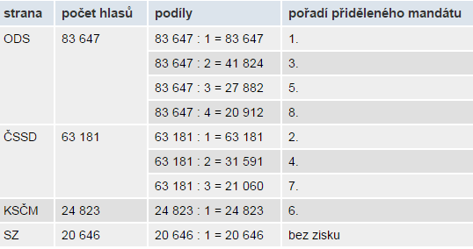
Systémy zastupitelské demokracie II.
Zdroj: Přidělení mandátu poslanců v Libereckém kraji v roce 2006.

Slide 7
Většinová pravidla
Většinové pravidlo je v demokratických společnostech základním pravidlem veřejného rozhodování.
Toto pravidlo sice eliminuje možnost vydírání jedincem, ale nevylučuje, že většina nezneužije svého dominantního postavení ve svůj prospěch, tzn. existuje nebezpečí tyranie většiny.
Opačným extrémem je tzv. tyranie menšiny, kdy většina se při rozhodování bojí nařčení z porušení práv menšiny, a proto se podřídí menšině.

Slide 8
Většinová pravidla II.
Mezi základní většinová pravidla patří:
pravidlo prosté (absolutní) většiny (absolutní většina se definuje jako polovina plus jeden hlas),
pravidlo kvalifikované většiny (kvalifikovaná většina je větší než absolutní většina, tzn. že pro návrh musí být např. 2/3, anebo 3/5 přítomných nebo zvolených rozhodovatelů; co je považováno za kvalifikovanou většinu musí být vždy dopředu stanoveno a dohodnuto např. v jednacím řádu)

Slide 9
Většinová pravidla III.
Mezi základní většinová pravidla patří:
pravidlo tzv. dvojí většinou – tj. případ Rady EU – kdy je nutné získat podporu dvou druhů většiny: většiny zemí (alespoň 15) a většiny obyvatelstva EU (tzn. země, které hlasují pro návrh musí zastupovat minimálně 65 % obyvatelstva EU).
,

Slide 10
Jednomyslná shoda
Jednomyslná shoda neboli konsensus vyžaduje, aby každý souhlasil s kolektivním rozhodnutím.
Výhodou této formy rozhodování je vysoká demokratičnost rozhodování, nepotlačení názoru menšiny.
Jedná se o součet individuálních poptávkových křivek a křivky nabídky.
Jednání však mohou být časově velice náročná.
Může dojít k situaci „vydírání“ většiny rozhodovatelů jedincem, který je proti předloženému návrhu.

Slide 11
Logrolling (Janabrachismus)
Logrolling je jistým jevem, který posiluje vliv zájmových skupin v politice. Tímto pojmem nazýváme obchodování s hlasy.
Může se jednat o poslance i komunální politiky.
Každý politik slíbil voličům něco jiného, politici se proto k prosazení slibů musí mezi sebou domluvit.
„Ty podpoříš mě a já zase Tebe!“

Slide 12
Hlasovací (volební) paradox
Předpokládejme, že máme tři voliče, kteří mají dostatek informací k tomu, aby volili mezi různými variantami příjmů (např. při daňové optimalizaci):
 | 1 | 2 | 3
Jana | 150 | 50 | 100
Václav | 100 | 150 | 50
Marie | 50 | 100 | 150

Slide 13
Výsledek
když hlasujeme o 1 a 2: zvítězí 2
když hlasujeme o 2 a 3: zvítězí 3
když hlasujeme o 1 a 3: zvítězí 1

Slide 14
Teorém středního voliče
Vítězí uspokojování „středních“ příjmových skupin.
Volič „medián“ volí „zlatou střední cestu“ například při rozhodování o úrovni příjmů.

Slide 15
Děkuji za pozornost ☺

